Slide 1
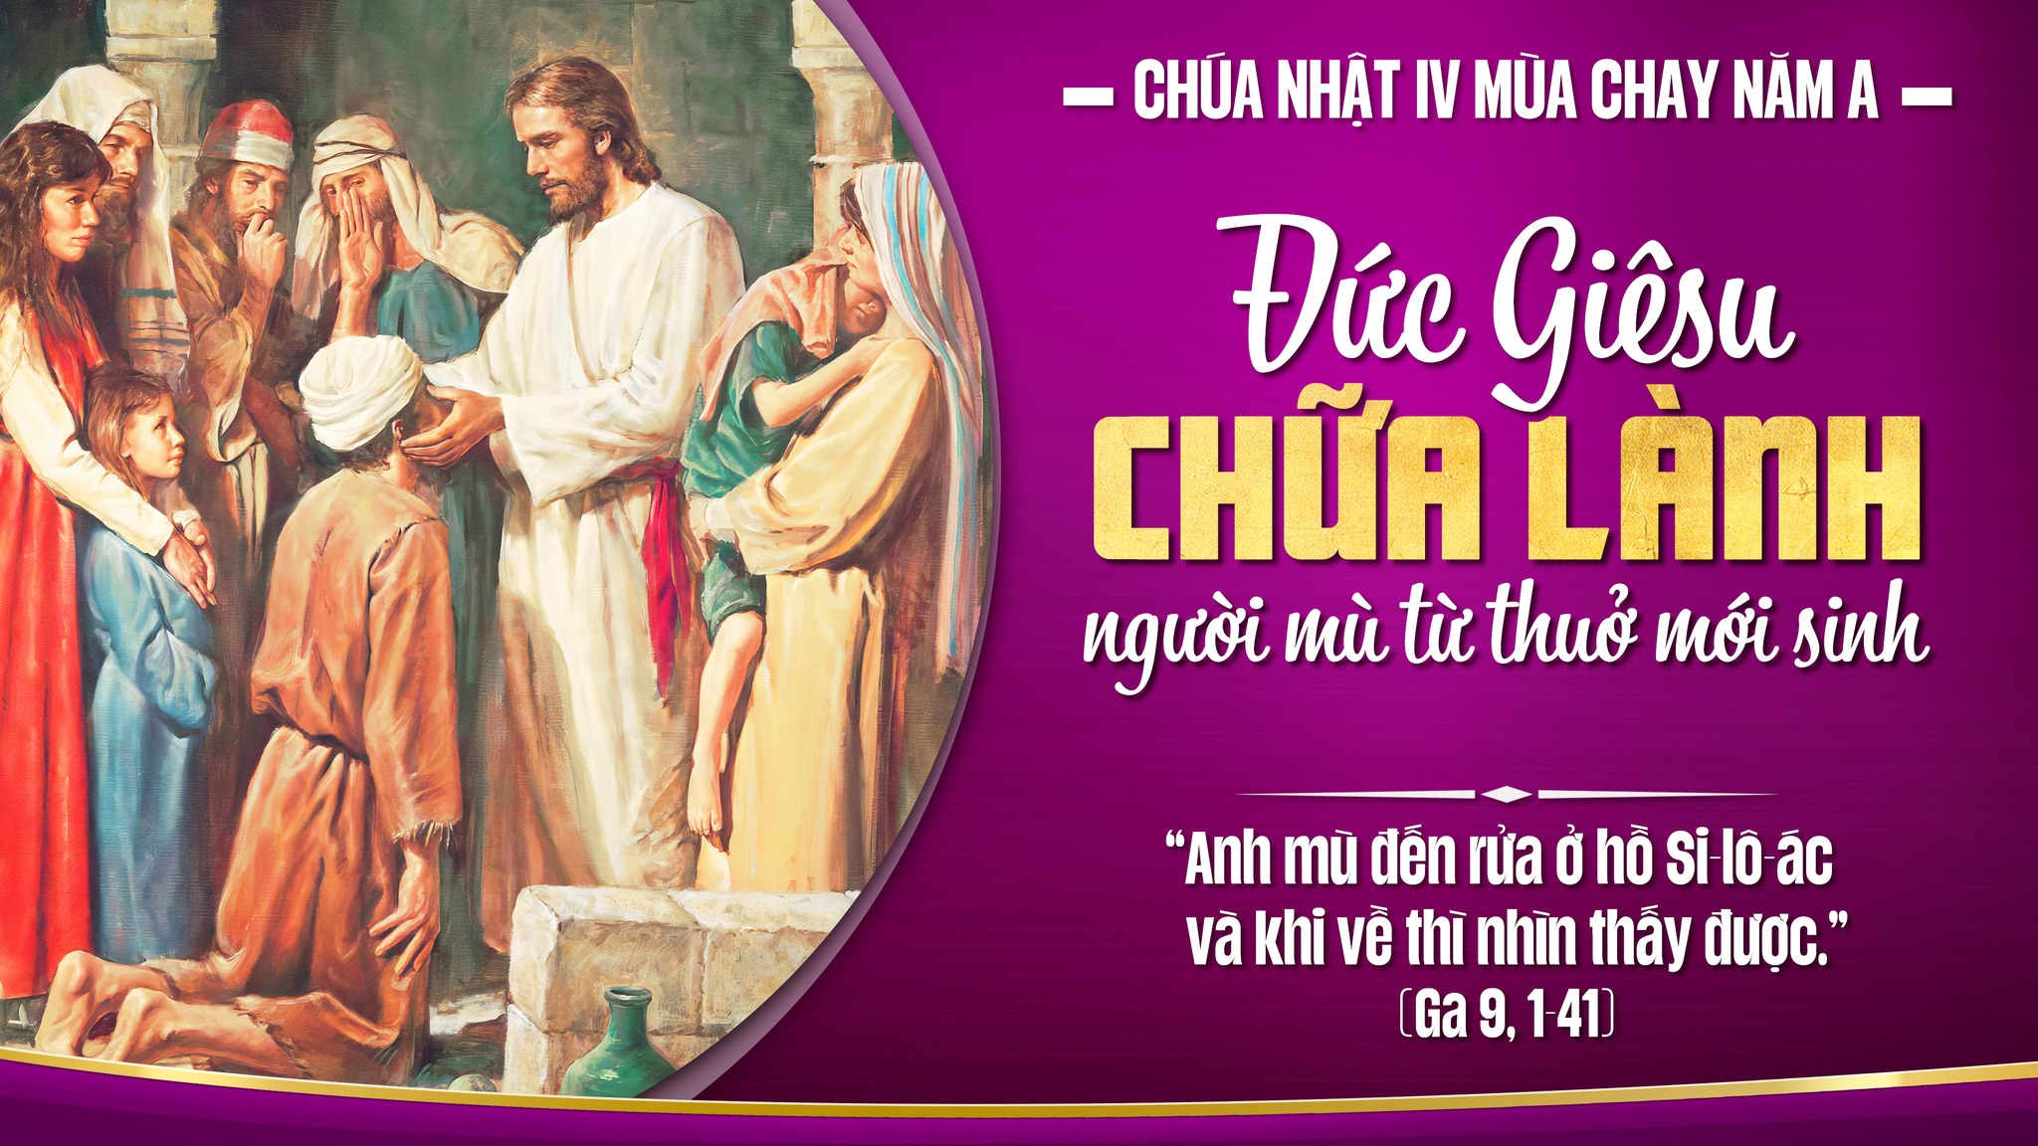

Slide 2
Nhân danh Cha †
và Con † và Thánh Thần †. Amen.

Slide 3
KINH CHÚA THÁNH THẦN
Chúng con lạy ơn Đức Chúa Thánh Thần, thiêng liêng sáng láng vô cùng.

Slide 4
Chúng con xin Đức Chúa Thánh Thần xuống đầy lòng chúng con, là kẻ tin cậy Đức Chúa Trời,

Slide 5
và đốt lửa kính mến Đức Chúa Trời trong lòng chúng con;

Slide 6
Chúng con xin Đức Chúa Trời cho Đức Chúa Thánh Thần xuống,

Slide 7
sửa lại mọi sự trong ngoài chúng con. Chúng con cầu cùng Đức Chúa Trời

Slide 8
xưa đã cho Đức Chúa Thánh Thần xuống soi lòng dạy dỗ các Thánh Tông Đồ,

Slide 9
thì rày chúng con cũng xin Đức Chúa Trời cho Đức Chúa Thánh Thần lại xuống

Slide 10
an ủi dạy dỗ chúng con làm những việc lành,

Slide 11
vì công nghiệp vô cùng Đức Chúa Giêsu Kitô là Chúa chúng con. Amen.

Slide 12
KINH TRUYỀN TIN
Xướng: Đức Chúa Trời sai Thánh Thiên Thần truyền tin cho Rất Thánh Đức Bà Maria.

Slide 13
Đáp: Và Rất Thánh Đức Bà chịu thai bởi phép Đức Chúa Thánh Thần. Kính mừng…..

Slide 14
Xướng: Này tôi là tôi tá Đức Chúa Trời.

Slide 15
Đáp: Tôi xin vâng như lời Thánh Thiên Thần truyền.
Kính mừng…..

Slide 16
Xướng: Chốc ấy Ngôi Thứ Hai xuống thế làm người.

Slide 17
Đáp: Và ở cùng
chúng con.
Kính mừng…..

Slide 18
Xướng: Lạy Rất Thánh Đức Mẹ Chúa Trời, xin cầu cho chúng con.

Slide 19
Đáp: Đáng chịu lấy những sự Chúa Kitô đã hứa.

Slide 20
LỜI NGUYỆN
Lạy Chúa, chúng con xin Chúa ban ơn Chúa xuống trong linh hồn chúng con,

Slide 21
là kẻ đã nhờ lời Thánh Thiên Thần truyền, mà biết thật Chúa Kitô là Con Chúa

Slide 22
đã xuống thế làm người, thì xin vì công ơn Con Chúa chịu nạn

Slide 23
chịu chết trên cây Thánh Giá, cho chúng con ngày sau khi sống lại,

Slide 24
được đến nơi vinh hiển, cũng vì công nghiệp Chúa Kitô là Chúa chúng con. Amen.

Slide 25
KINH TIN
Lạy Chúa con, con tin thật có một Đức Chúa Trời là Đấng thưởng phạt vô cùng.

Slide 26
Con lại tin thật Đức Chúa Trời có Ba Ngôi, mà Ngôi Thứ Hai đã xuống thế làm người,

Slide 27
chịu nạn chịu chết mà chuộc tội cho thiên hạ.

Slide 28
Bấy nhiêu điều ấy cùng các điều Hội Thánh dạy

Slide 29
thì con tin vững vàng, vì Chúa là
Đấng thông minh

Slide 30
và chân thật vô cùng đã phán truyền cho Hội Thánh. Amen.

Slide 31
KINH CẬY
Lạy Chúa con, con trông cậy vững vàng, vì công nghiệp Đức Chúa Giêsu

Slide 32
thì Chúa sẽ ban ơn cho con giữ đạo nên ở đời này,

Slide 33
cho ngày sau được lên thiên đàng xem thấy mặt Đức Chúa Trời hưởng phước đời đời,

Slide 34
vì Chúa là Đấng phép tắc và lòng lành vô cùng

Slide 35
đã phán hứa sự ấy chẳng có lẽ nào sai đặng. Amen.

Slide 36
KINH MẾN
Lạy Chúa con, con kính mến Chúa hết lòng hết sức trên hết mọi sự,

Slide 37
vì Chúa là Đấng trọn tốt trọn lành vô cùng,

Slide 38
lại vì Chúa thì con thương yêu người ta như mình con vậy. Amen.

Slide 39
KINH SẤP MÌNH
Lạy Chúa con, con sấp mình xuống trước mặt Chúa con. Con tin thật Chúa ở khắp mọi nơi,

Slide 40
thông biết mọi sự, hằng xem thấy con, hằng nghe lời con cầu nguyện.

Slide 41
Xin Chúa rất nhân từ hãy đoái xem sự nghèo ngặt con và nhậm lời con nguyện.

Slide 42
Lạy Chúa, xin hãy mở miệng lưỡi con ra, thì con sẽ cao rao những lời ngợi khen Chúa.

Slide 43
Lạy Chúa chúng con! Vì dấu † Thánh giá, xin chữa † chúng con, cho khỏi † kẻ thù.

Slide 44
Nhân danh Cha †
và Con † và Thánh Thần †. Amen.

Slide 45
KINH LẠY NỮ VƯƠNG
Lạy Nữ Vương, Mẹ nhân lành làm cho chúng con đặng sống, đặng vui, đặng cậy.

Slide 46
Thân lạy Mẹ! chúng con, con cháu Evà ở chốn khách đày kêu đến cùng Bà,

Slide 47
chúng con ở nơi khóc lóc than thở kêu khẩn Bà thương. Hỡi Ôi! Bà là chủ bầu chúng con,

Slide 48
xin ghé mắt thương xem chúng con. Đến sau khỏi đày,

Slide 49
xin cho chúng con được thấy Đức Chúa Giêsu con lòng Bà gồm phúc lạ.

Slide 50
Ôi khoan thay! nhân thay! dịu thay! Thánh Maria trọn đời đồng trinh. Amen.

Slide 51
Đạo Đức Chúa Trời có 10 điều răn:
Thứ nhất: Thờ phượng một Đức Chúa Trời và kính mến người trên hết mọi sự.

Slide 52
Thứ hai: Chớ kêu tên Đức Chúa Trời vô cớ.
Thứ ba: Giữ ngày Chúa Nhật.

Slide 53
Thứ bốn: Thảo kính cha mẹ.
Thứ năm: Chớ giết người.

Slide 54
Thứ sáu: Chớ làm sự dâm dục.
Thứ bảy: Chớ lấy của người.

Slide 55
Thứ tám: Chớ làm chứng dối.
Thứ chín: Chớ muốn vợ chồng người.

Slide 56
Thứ mười: Chớ tham
của người.
Mười điều răn ấy tóm về hai này mà chớ:

Slide 57
trước kính mến một Đức Chúa Trời trên hết mọi sự; sau lại yêu người như mình ta vậy. Amen.

Slide 58
Hội Thánh có 5 điều răn:
Thứ nhất: dự lễ và kiêng việc xác ngày Chúa Nhật cùng các ngày lễ buộc;

Slide 59
Thứ hai: xưng tội trong một năm ít là một lần;
Thứ ba: rước Mình Thánh Chúa trong mùa Phục Sinh;

Slide 60
Thứ bốn: giữ chay và kiêng thịt những ngày Hội Thánh buộc;

Slide 61
Thứ năm: góp công góp của xây dựng Hội Thánh, tùy theo khả năng của mình.

Slide 62
Đạo Đức Chúa Trời có 7 phép Bí tích:
Thứ nhất: là phép Rửa tội.
Thứ hai: là phép Thêm sức.

Slide 63
Thứ ba: là phép Mình Thánh Chúa.
Thứ bốn: là phép Giải tội.

Slide 64
Thứ năm: là phép Xức dầu thánh.
Thứ sáu: là phép Truyền chức thánh.

Slide 65
Thứ bảy: là phép Hôn phối.

Slide 66
Thương người có mười bốn mối
Thương xác bảy mối:
Thứ nhất: Cho kẻ đói ăn.

Slide 67
Thứ hai: Cho kẻ khát uống.
Thứ ba: Cho kẻ rách rưới ăn mặc.

Slide 68
Thứ bốn: Viếng kẻ liệt cùng kẻ tù rạc.
Thứ năm: Cho khách đỗ nhà.

Slide 69
Thứ sáu: Chuộc kẻ làm tôi.
Thứ bảy: Chôn xác kẻ chết.

Slide 70
Thương linh hồn bảy mối:
Thứ nhất: Lấy lời lành khuyên người.

Slide 71
Thứ hai: Mở dạy kẻ mê muội.
Thứ ba: An ủi kẻ âu lo.

Slide 72
Thứ bốn: Răn bảo kẻ có tội.
Thứ năm: Tha kẻ dể ta.

Slide 73
Thứ sáu: Nhịn kẻ mất lòng ta.
Thứ bảy: Cầu cho kẻ sống và kẻ chết.

Slide 74
CẢI TỘI BẢY MỐI CÓ BẢY ĐỨC
Thứ nhất: Khiêm nhượng, chớ kiêu ngạo.

Slide 75
Thứ hai: Rộng rãi, chớ hà tiện.
Thứ ba: Giữ mình sạch sẽ, chớ mê dâm dục.

Slide 76
Thứ bốn: Hay nhịn, Chớ hờn giận.
Thứ năm: Kiêng bớt, chớ mê ăn uống.

Slide 77
Thứ sáu: Yêu người, chớ ghen ghét.
Thứ bảy: Siêng năng việc Đức Chúa Trời, chớ làm biếng.

Slide 78
PHƯỚC THẬT TÁM MỐI
Thứ nhất: Ai có lòng khó khăn, ấy là phước thật, vì chưng nước Đức Chúa Trời là của mình vậy.

Slide 79
Thứ hai: Ai hiền lành, ấy là phước thật, vì chưng sẽ được đất Đức Chúa Trời làm của mình vậy.

Slide 80
Thứ ba: Ai khóc lóc, ấy là phước thật, vì chưng sẽ được an ủi vậy.

Slide 81
Thứ bốn: Ai khao khát nhân đức trọn lành, ấy là phước thật, vì chưng sẽ được no đủ vậy.

Slide 82
Thứ năm: Ai thương xót người, ấy là phước thật, vì chưng mình sẽ được thương xót vậy.

Slide 83
Thứ sáu: Ai giữ lòng sạch sẽ, ấy là phước thật, vì chưng sẽ được thấy mặt Đức Chúa Trời vậy.

Slide 84
Thứ bảy: Ai làm cho người hòa thuận, ấy là phước thật, vì chưng sẽ được gọi là con Đức Chúa Trời vậy.

Slide 85
Thứ tám: Ai chịu khốn nạn vì đạo ngay, ấy là phước thật, vì chưng nước Đức Chúa Trời là của mình vậy.

Slide 87
NHẬP LỄ
TRÊN CON
ĐƯỜNG TRỞ VỀ
(Lm. Mi Trầm)

Slide 88
1. Trên con đường trở về, tâm hồn thấy băn khoăn.

Slide 89
Trên con đường trở về, cuộc đời này ăn năn.

Slide 90
Hãy bước nhanh trở về, tìm về chốn vinh quang,

Slide 91
đời nặng gánh vai mang, tựa nhẹ cánh phượng hoàng.

Slide 92
ĐK: Con xin trở về, về với Chúa là Cha. Con xin trở về, tội đời xin sám hối.

Slide 93
Con xin trở về, về với Chúa là Cha. Con xin trở về, tội đời xin giã từ.

Slide 95


Slide 96
ĐÁP CA
THÁNH VỊNH 22
(Lm. Thái Nguyên)
(03 câu)

Slide 97
1. Có Chúa đưa dẫn bước tôi đi, nên tôi chẳng thiếu thốn chi.

Slide 98
Trên đồng cỏ xanh rì, Ngài thả tôi đi nằm nghỉ.

Slide 99
Trong nguồn nước chỗ nghỉ ngơi, Ngài cho tôi vào uống,

Slide 100
Ngài lo bồi dưỡng lại tâm hồn tôi.

Slide 101
ĐK: Chúa chăn nuôi tôi, nên đời tôi chẳng thiếu thốn chi.

Slide 102
Chúa ở cùng tôi thì đời tôi đâu còn sợ gì.

Slide 103
2. Chúa dẫn tôi bước trên đường lành, uy danh Ngài là sức mạnh.

Slide 104
Tôi chẳng lắng lo gì, vì có Chúa ở cùng tôi.

Slide 105
Cho dù thung lũng tối tăm, thì roi với gậy Chúa

Slide 106
là chính niềm an bình cho hồn tôi.

Slide 107
ĐK: Chúa chăn nuôi tôi, nên đời tôi chẳng thiếu thốn chi.

Slide 108
Chúa ở cùng tôi thì đời tôi đâu còn sợ gì.

Slide 109
3. Chúa đã dọn sẵn cho bàn tiệc, ngay trước mặt kẻ đối phương.

Slide 110
Trên đầu Chúa xức dầu, rượu hồng tươi ôi đầy dư.

Slide 111
Nhân từ ân sủng Chúa ban theo tôi suốt đời sống,

Slide 112
và trong nhà Chúa Trời tôi định cư.

Slide 113
ĐK: Chúa chăn nuôi tôi, nên đời tôi chẳng thiếu thốn chi.

Slide 114
Chúa ở cùng tôi thì đời tôi đâu còn sợ gì.

Slide 115
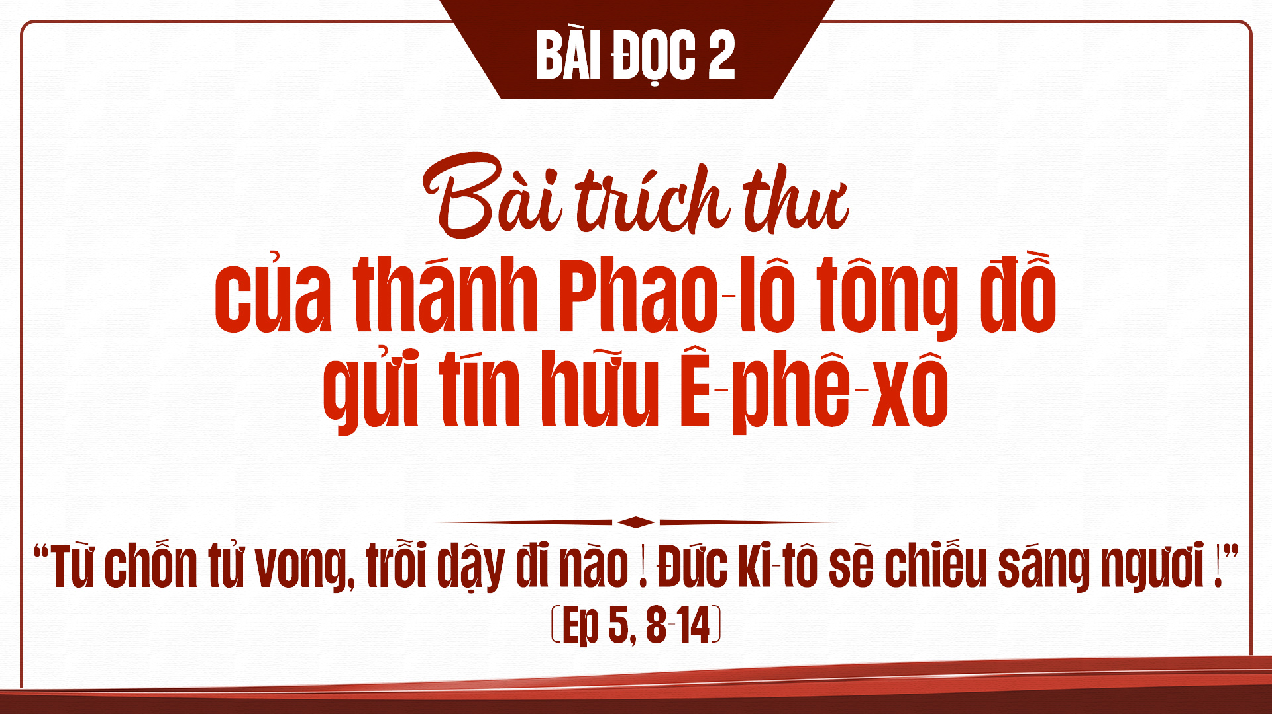

Slide 116
Chúa phán: "Ta là sự sáng thế gian, ai theo Ta sẽ được ánh sáng ban sự sống".
TUNG HÔ TIN MỪNG

Slide 117
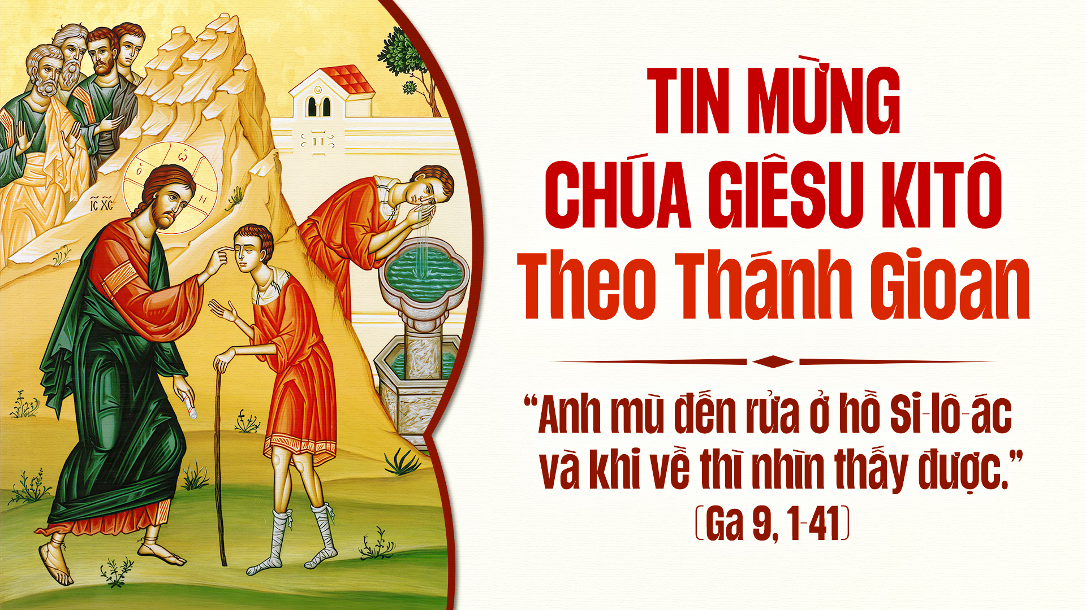

Slide 119
Ct: Tôi tin kính một Thiên Chúa là Cha toàn năng.
KINH TIN KÍNH

Slide 120
Cđ: Đấng tạo thành trời đất muôn vật hữu hình và vô hình.

Slide 121
Tôi tin kính một Chúa Giê-su Ki-tô Con Một Thiên Chúa,

Slide 122
sinh bởi Đức Chúa Cha từ trước muôn đời.

Slide 123
Người là Thiên Chúa bởi Thiên Chúa, Ánh Sáng bởi Ánh Sáng,

Slide 124
Thiên Chúa thật bởi Thiên Chúa Thật Được sinh ra mà không phải được tạo thành,

Slide 125
đồng bản thể với Đức Chúa Cha:nhờ Người mà muôn vật được tạo thành.

Slide 126
Vì loài người chúng ta và để cứu độ chúng ta, Người đã từ trời xuống thế.

Slide 127
Bởi phép Đức Chúa Thánh Thần Người đã nhập thể trong long Trinh Nữ Maria, và đã làm người.

Slide 128
Người chịu đóng đinh vào thập giá vì chúng ta, Thời quan Phong-xi-ô Phi-la-tô;

Slide 129
Người chịu khổ hình và mai táng, ngày thứ ba Người sống lại như lời Thánh Kinh.

Slide 130
Người lên trời, ngự bên hữu Đức Chúa Cha, và Người sẽ lại đến trong vinh quang

Slide 131
để phán xét kẻ sống và kẻ chết, Nước Người sẽ không bao giờ cùng.

Slide 132
Tôi tinh kính Đức Chúa Thánh Thần là Thiên Chúa, và là Đấng ban sự sống,

Slide 133
Người bởi Đức Chúa Cha và Đức Chúa Con mà ra.

Slide 134
Người được phụng thờ và tôn vinh cùng với Đức Chúa Cha và Đức Chúa Con.

Slide 135
Người đã dùng các Tiên tri mà phán dạy.

Slide 136
Tôi tin Hội Thánh duy nhất, thánh thiện, công giáo và tông truyền.

Slide 137
Tôi tuyên xưng có một Phép Rửa để tha tội.

Slide 138
Tôi trông đợi kẻ chết sống lại và sự sống đời sau. Amen.

Slide 140
DÂNG LỄ
XIN DÂNG
(Đinh Thanh Hiền)

Slide 141
1. Xin dâng Ngài đây là hiến lễ tuyệt vời:

Slide 142
Chẳng cao sang, chẳng quí giá, chỉ là tình yêu thái hòa.

Slide 143
Yêu anh em như chính thân mình,

Slide 144
yêu tha nhân với cả tâm tình, nguyện xin Chúa thương đoái nhìn.

Slide 145
ĐK: Xin dâng lên bánh trắng lúa đồng làm nên, và hy sinh nối kết tình mến lâu bền.

Slide 146
Xin dâng lên chén rượu nho chín làm nên và đau thương vì Chúa tin yêu mọi người.

Slide 147
2. Xin dâng Ngài tâm tình bao tháng năm dài.

Slide 148
Đời chông gai, tình phôi phai một đời xin nương bóng Ngài.

Slide 149
Dâng cao sang biết Chúa không màng,

Slide 150
dâng vinh quang biết Chúa không nhìn, Ngài mong của lễ an bình.

Slide 151
ĐK: Xin dâng lên bánh trắng lúa đồng làm nên, và hy sinh nối kết tình mến lâu bền.

Slide 152
Xin dâng lên chén rượu nho chín làm nên và đau thương vì Chúa tin yêu mọi người.

Slide 153


Slide 154
KINH THÁNH, THÁNH
Thánh, Thánh, Thánh. Chúa là Thiên Chúa các đạo binh

Slide 155
Trời đất đầy vinh quang Chúa. Hoan hô Chúa trên các tầng trời.

Slide 156
Chúc tụng Đấng ngự đến nhân danh Chúa. Hoan hô Chúa trên các tầng trời.

Slide 158
CHIÊN THIÊN CHÚA
Lạy Chiên Thiên Chúa, Đấng xóa tội trần gian, xin thương xót chúng con.

Slide 159
Lạy Chiên Thiên Chúa, Đấng xóa tội trần gian: xin thương xót chúng con.

Slide 160
Lạy Chiên Thiên Chúa, Đấng xóa tội trần gian: xin ban bình an cho chúng con.

Slide 162
Chúa đã xoa bùn vào mắt tôi, tôi đi rửa,
CA HIỆP LỄ

Slide 163
tôi được sáng mắt và tôi đã tin Thiên Chúa.

Slide 165
HIỆP LỄ
CHO CON
NHÌN THẤY
(Lm. Thái Nguyên)

Slide 166
1. Chúa ơi! cho con nhìn thấy, bước Ngài đang đến trong đời con.

Slide 167
Dưới ngàn hình dong dáng vẻ. Chúa vẫn hiện diện lặng lẽ trong đời.

Slide 168
Như tấm bánh nơi nhà tạm đơn sơ. Như nơi những kẻ đói nghèo bơ vơ.

Slide 169
ĐK: Chúa hẹn gặp con, Chúa chờ đợi con

Slide 170
Qua bao biến cố buồn vui, qua những lo toan đời thường

Slide 171
Qua ngàn sầu thương vấn vương

Slide 172
Ước gì con trông thấy Chúa hiện diện ở khắp mọi nơi

Slide 173
Ước gì con không bỏ rơi cơ hội đến trong từng ngày

Slide 174
Để được gặp Chúa trên muôn nẻo đời.

Slide 175
2. Chúa ơi! Cho con nhìn thấy, có bàn tay Chúa sống động luôn

Slide 176
Dưới từng nụ hoa chớm nở. Dưới ánh trăng ngời đẹp sáng giữa trời

Slide 177
Như nắng sớm vẫy gọi Ngài vương lên. Hay nơi suối mát cho đời vui thêm.

Slide 178
ĐK: Chúa hẹn gặp con, Chúa chờ đợi con

Slide 179
Qua bao biến cố buồn vui, qua những lo toan đời thường

Slide 180
Qua ngàn sầu thương vấn vương

Slide 181
Ước gì con trông thấy Chúa hiện diện ở khắp mọi nơi

Slide 182
Ước gì con không bỏ rơi cơ hội đến trong từng ngày

Slide 183
Để được gặp Chúa trên muôn nẻo đời.

Slide 185
KẾT LỄ
LẠY THÁNH
GIU-SE (2)
(Lm. Mi Trầm)

Slide 186
1. Lạy Thánh Giu-se xin Ngài lắng nghe. Đoàn con chạy đến vì tình yêu mến.

Slide 187
Xin Thánh Giu-se nguyện cầu, xin Thánh Giu-se cầu bầu,

Slide 188
để cuộc đời tươi thắm muôn màu.

Slide 189
ĐK: Giu-se con người công chính: đã một đời vì Chúa hy sinh.

Slide 190
Giu-se trên trời hiển vinh. Hãy cầu bầu đời con an bình.

Slide 191


